Slide 1
2022 – Semaine 31 du Lundi 1er au Samedi 6 août

Slide 2
SCPI OUVERTES : à date chez CNP & BPCE VIE (HORS TEORA BY NWM) & SCPI en direct
Assurance Vie / Valeurs mobilières: NIMI: bilan des performances T2 2022
Assurance Vie / Valeurs mobilières: NIMI: Ré- écoute de la webex du jeudi 28/07/2022 APE& APO / Gamme ESG Natixis bilan S1 -2022
Immobilier: Vision Patrimoine N°84 juillet 2022: Webinaire jeudi 29 septembre : quel choix pour votre épargne dans un environnement qui évolue? ; adapter son assurance vie à ses objectifs…
Assurance Vie / Valeurs mobilières : VEGA IM : La fiche descriptive de la gestion déléguée destinée aux clients
Assurance Vie / Valeurs mobilières : VEGA IM : La lettre HEBDO du 25 juillet 2022
Semaine 31
2

Slide 3





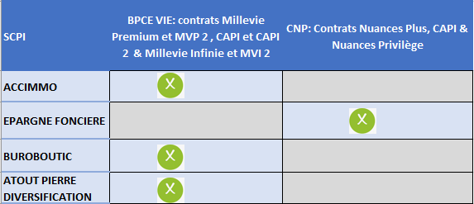

ACTIONS COMMERCIALES / COLLECTE
SCPI OUVERTES A DATE CHEZ CNP & BPCE VIE (HORS TEORA BY NWM) & SCPI EN DIRECT
SCPI
Semaine 31
3

Slide 4


ACTIONS COMMERCIALES / COLLECTE
BILAN DES PERFORMENCES T2 2022
MARCHES FINANCIERS
Pour la consulter
cliquez sur l’ image →
Semaine 31
4

Slide 5


ACTIONS COMMERCIALES / COLLECTE
Ré-écoute de la Webex APE & APO/Gamme Natixis ESG (PERI) bilan semestriel
MARCHES FINANCIERS
Pour les personnes n’ayant pu assister à la Webex de NIMI sur le bilan semestriel APE/APO et Gamme Natixis ESG du jeudi 28 juillet 2022 retrouvez l’enregistrement .
Pour rappel cet enregistrement étant réalisé dans l’environnement office 365, il faut lancer TEAMS car la lecture s’effectue via ONEDRIVE.
Pour consulter
cliquez sur l’ image →
Semaine 31
5

Slide 6


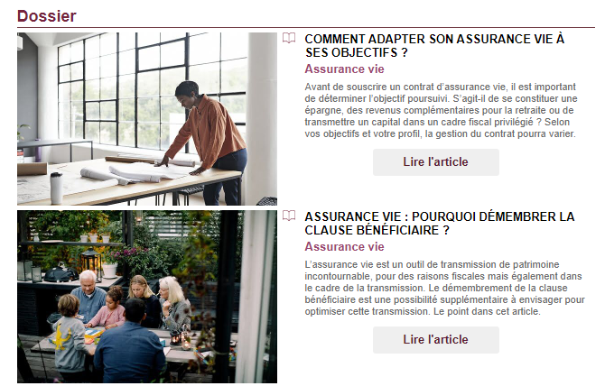
ACTIONS COMERCIALES / TOUS DOMAINES
VISION PATRIMOINE N°84 JUILLET 2022
FISCALITE
Retrouvez les publications du mois de Juillet de Vision Patrimoine à la Une : Webinaire: quel choix pour votre épargne dans un environnement qui évolue le jeudi 29 septembre ,adapter son assurance vie à ses objectifs…
Accès direct : https://gestionprivee.caisse-epargne.fr/ ou par simple clic sur l’image
CLIC
Semaine 31
6

Slide 7

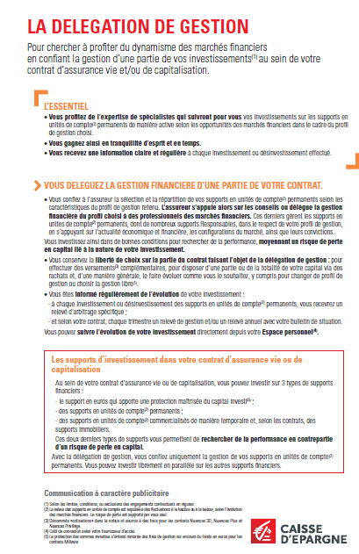
ACTIONS COMMERCIALES / COLLECTE
LA FICHE DELEGATION DE GESTION
Retrouvez la fiche descriptive de la délégation de gestion qui peut être remise aux clients
GSM
Pour la consulter
cliquez sur l’ image →
Semaine 31
7

Slide 8

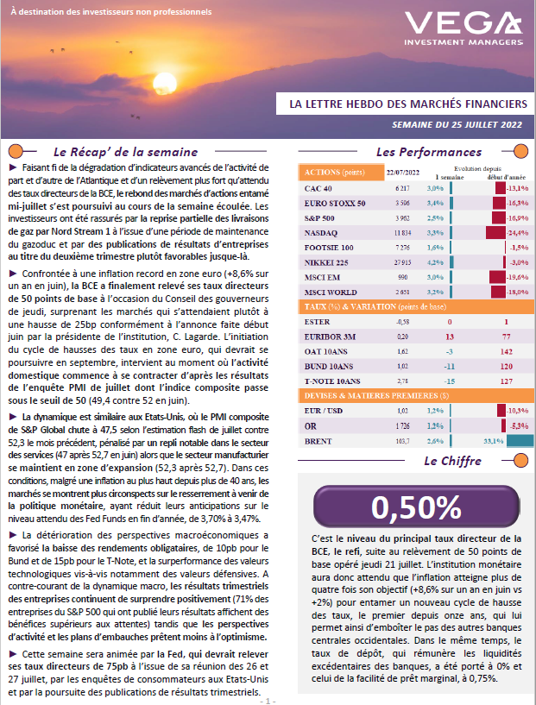
ACTIONS COMMERCIALES / TOUS DOMAINES
LA LETTRE HEBDO DU 25 JUILLET 2022
MARCHES FINANCIERS
Pour la consulter
cliquez sur l’ image →
Semaine 31
8

